Slide 1
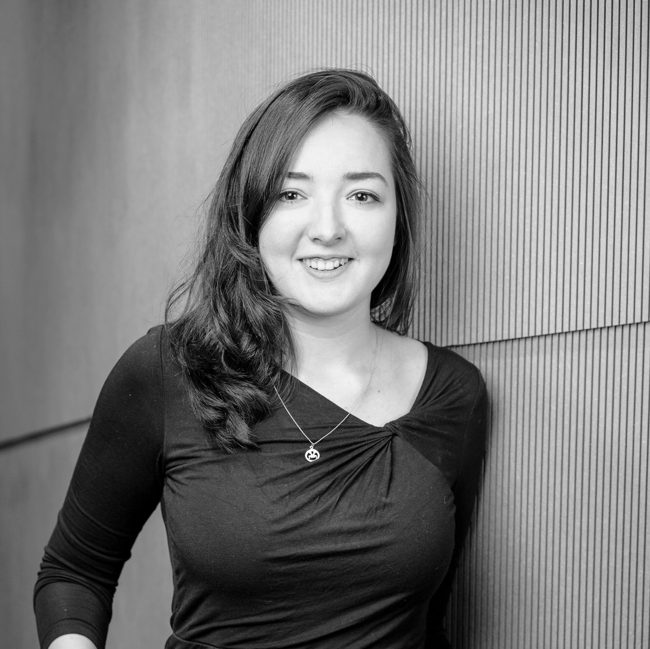
Komunikace udržitelnosti a nástrahy greenwashingu
Prezentuje
Jana Bábiková
CIRA ADVISORY
Notes:
“rozcvička” - vzájemné představení

Slide 2
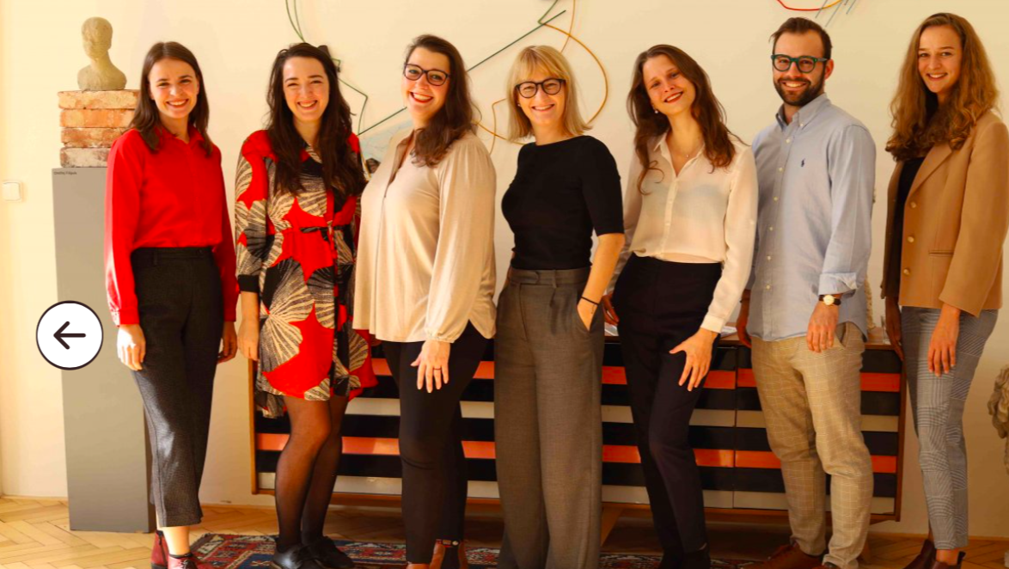
Agenda
Proč mluvíme o udržitelnosti
Legislativa greenwashingu
Na co si dát pozor a jak komunikovat správně

Slide 4
Co je to greenwashing?

Slide 5
Dezinformace šířená organizací za účelem prezentovat environmentálně zodpovědný veřejný obraz sama sebe.
*Oxfordský slovník

Slide 6
Většina greenwashingu vzniká z neznalosti
Zdroj

Slide 7
Proč tolik mluvíme
o udržitelnosti?

Slide 8
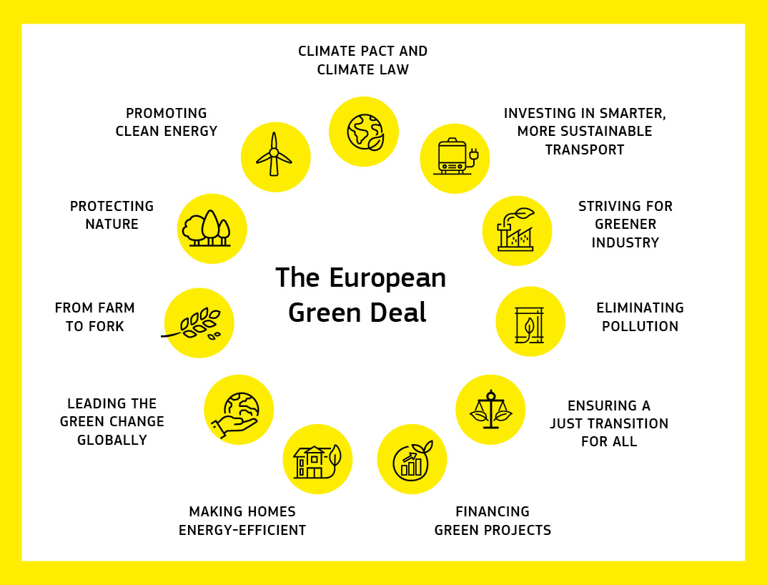
Proč tolik mluvíme o udržitelnosti?
Zdroj

Slide 9
Širší rámec udržitelnosti
ESG
Greenwashing
Taxonomie
Ekodesign a digitální pasy
…
Uhlíkové clo

Slide 10
Proč řešíme
greenwashing?

Slide 11
Průzkum Evropské komise, 2020
Zdroj

Slide 12
Směrnice Green Claims a O posílení postavení spotřebitelů pro ekologickou transformaci
ČEHO SE TÝKÁJÍ
Vztahy obchodník - spotřebitel.
Reguluje DOBROVOLNÁ tvrzení.
Cílí k transparentnosti:
Zelené symboly: konec samocertifikace, upřednostnění jasně ověřitelných značek.
Důraz na celý životní cyklus produktu a služby.
Zakazuje vágní tvrzení (šetrný k přírodě, ekologický, atd.)
Klimatická neutralita a offsety: musí být transparentně komunikované v rámci klimatických závazků.
ŠIRŠÍ LEGISLATIVNÍ RÁMEC
Směrnice o právech spotřebitelů (Directive (EU) 2019/2161),
Směrnice o nekalých obchodních praktikách (Directive (EU) 2019/2161)
Směrnice o klamavé a srovnávací reklamě (Directive (EU) 2006/114)

Slide 13
Příklady vágních tvrzení
„šetrný k životnímu prostředí“, „šetrný k přírodě“, „eco-friendly” „zelený“, „ekologický“, „šetrný ke klimatu“, „šetrný k životnímu prostředí“, „energeticky účinný“ , „biodegradabilní”, „biobased”, „odpovědný”, „udržitelný”

Slide 14
Green Claims ukládá přísné sankce
4 %
ročního obratu společnosti
Zákaz
účasti ve veřejné soutěži na rok
Konfiskace
produktu / zisku z prodeje produktu

Slide 15
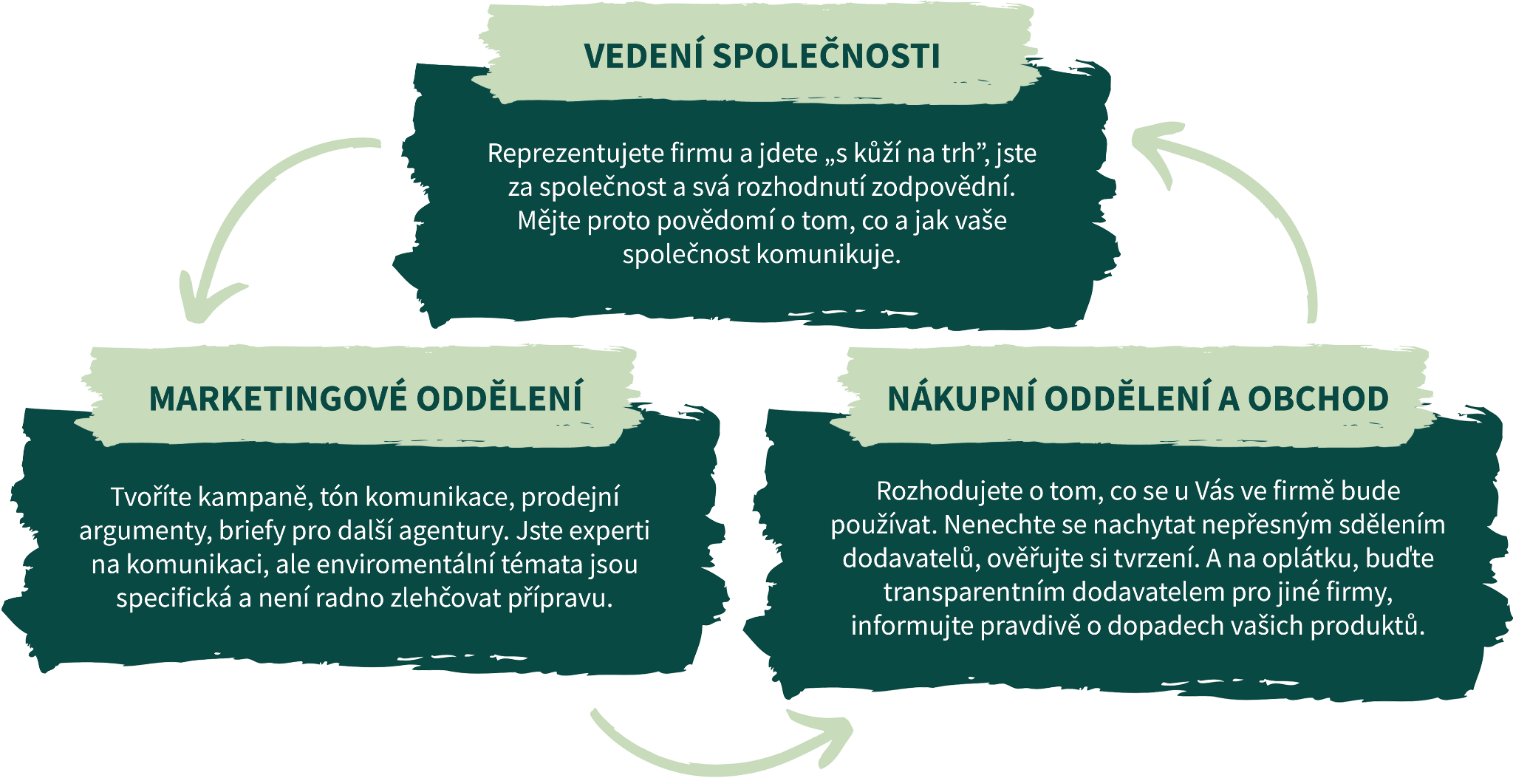
Koho se greenwashing týká prakticky?

Slide 16
Jak komunikaci uchopit správně?

Slide 17
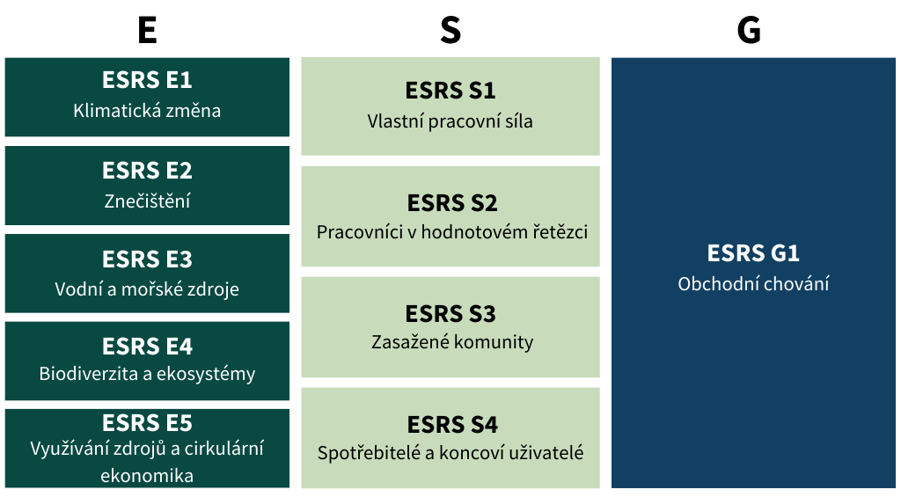
POZNEJTE SVOJI ORGANIZACI
Téměř každá firma už něco v oblasti udržitelnosti dělá, ale možná to tak ani nenazývá. Poznejte vlastní firmu, hledejte Vaše silné stránky a ty rozvíjejte, jak z hlediska komunikace, tak dalších udržitelných projektů.
Notes:
Jak říkáme propojujeme byznys s přírodou a jsem průvodci pozitní změnou.
Náš QCh provozu pomáhá idetifikovat všech vytyčené oblasti.
A díky profesionálnímu projektovým managementem, celý proces změny implementovat
včetně zhodnocení komunikace.
Chtěl bych ještě definovat provoz, který zde používám, jako termín zahrnující kanceláře, výrobní a skladovací prostory, dopravu, logistiku a provozovny služeb (jako například kavárny a obchody).

Slide 18
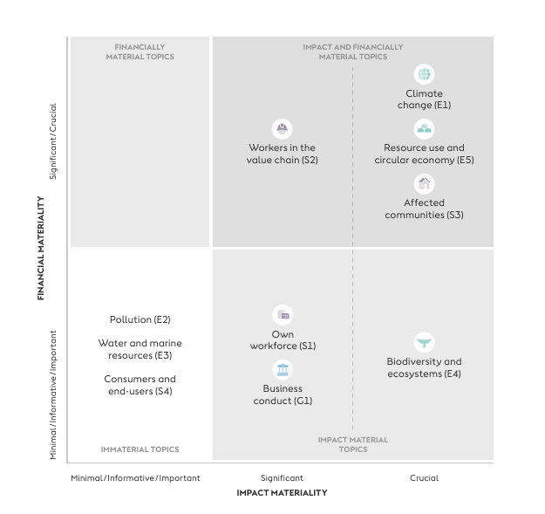
POZNEJTE SVOJI ORGANIZACI
Notes:
Jak říkáme propojujeme byznys s přírodou a jsem průvodci pozitní změnou.
Náš QCh provozu pomáhá idetifikovat všech vytyčené oblasti.
A díky profesionálnímu projektovým managementem, celý proces změny implementovat
včetně zhodnocení komunikace.
Chtěl bych ještě definovat provoz, který zde používám, jako termín zahrnující kanceláře, výrobní a skladovací prostory, dopravu, logistiku a provozovny služeb (jako například kavárny a obchody).

Slide 19
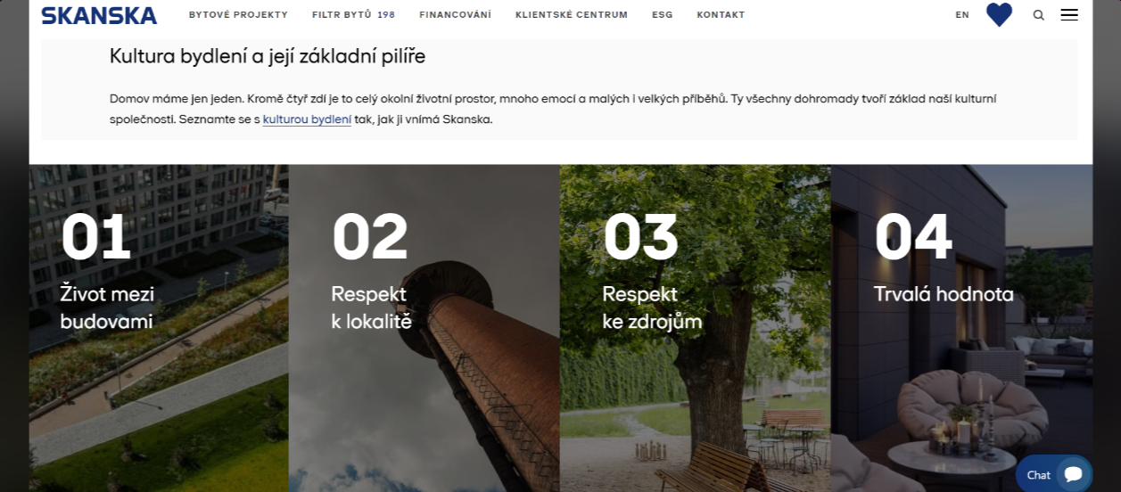
POZNEJTE PŘÍJEMCE KOMUNIKACE
Ptejte se lidí, co je zajímá a připravujte komunikaci dle toho. Běžného spotřebitele pravděpodobně nezaujmete výsledkami o snížení uhlíkové stopy, ale Váš management ano.
Notes:
Jak říkáme propojujeme byznys s přírodou a jsem průvodci pozitní změnou.
Náš QCh provozu pomáhá idetifikovat všech vytyčené oblasti.
A díky profesionálnímu projektovým managementem, celý proces změny implementovat
včetně zhodnocení komunikace.
Chtěl bych ještě definovat provoz, který zde používám, jako termín zahrnující kanceláře, výrobní a skladovací prostory, dopravu, logistiku a provozovny služeb (jako například kavárny a obchody).

Slide 20
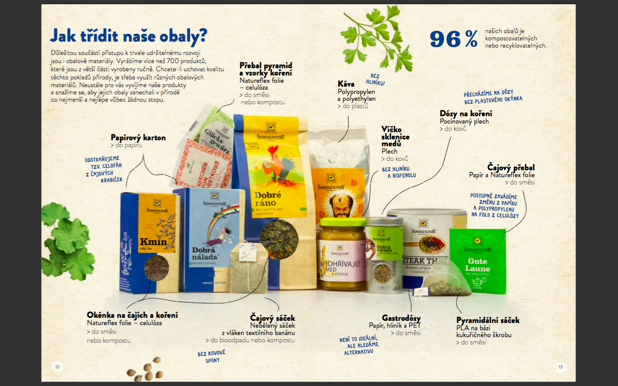
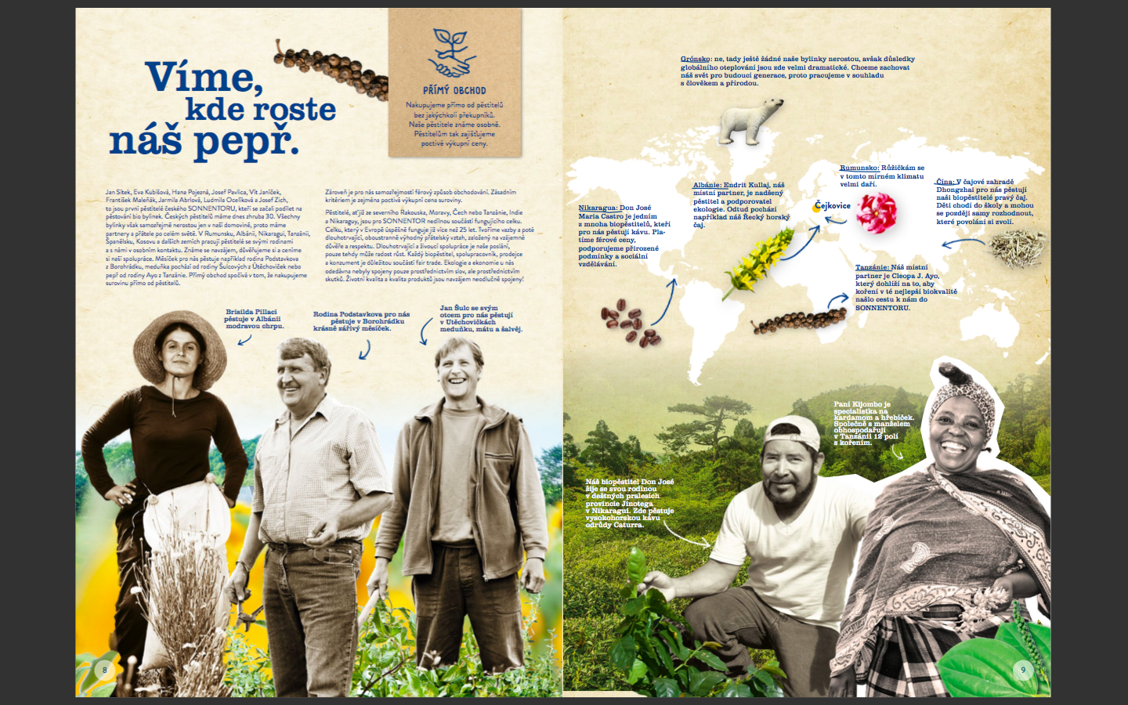
NASTAVTE STRATEGII
Strategii komunikace udržitelnosti můžete nastavit až po tom, co máte informace o Vaši firmě a znáte cílové skupiny. Nastavujte komunikaci tak, aby byla pro cílové skupiny zajímavá, mohli jste ze strategie dlouhodobě čerpat a ověřte si, zda se vyhýbáte greenwashingu.
Notes:
Jak říkáme propojujeme byznys s přírodou a jsem průvodci pozitní změnou.
Náš QCh provozu pomáhá idetifikovat všech vytyčené oblasti.
A díky profesionálnímu projektovým managementem, celý proces změny implementovat
včetně zhodnocení komunikace.
Chtěl bych ještě definovat provoz, který zde používám, jako termín zahrnující kanceláře, výrobní a skladovací prostory, dopravu, logistiku a provozovny služeb (jako například kavárny a obchody).

Slide 21
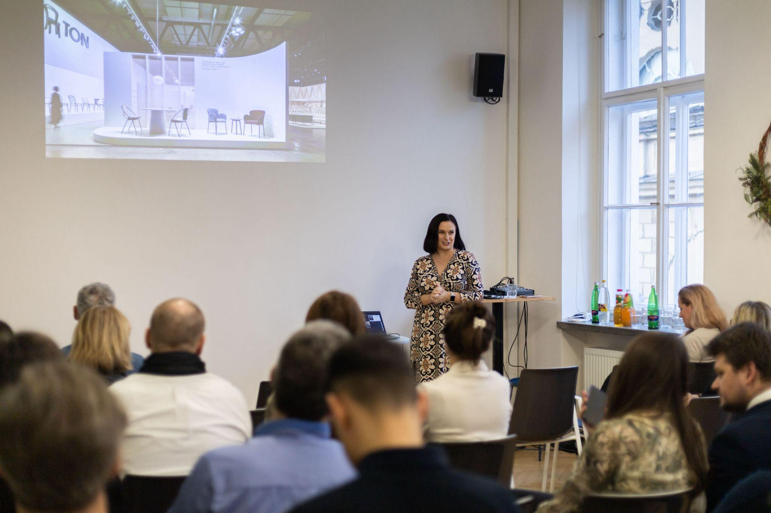
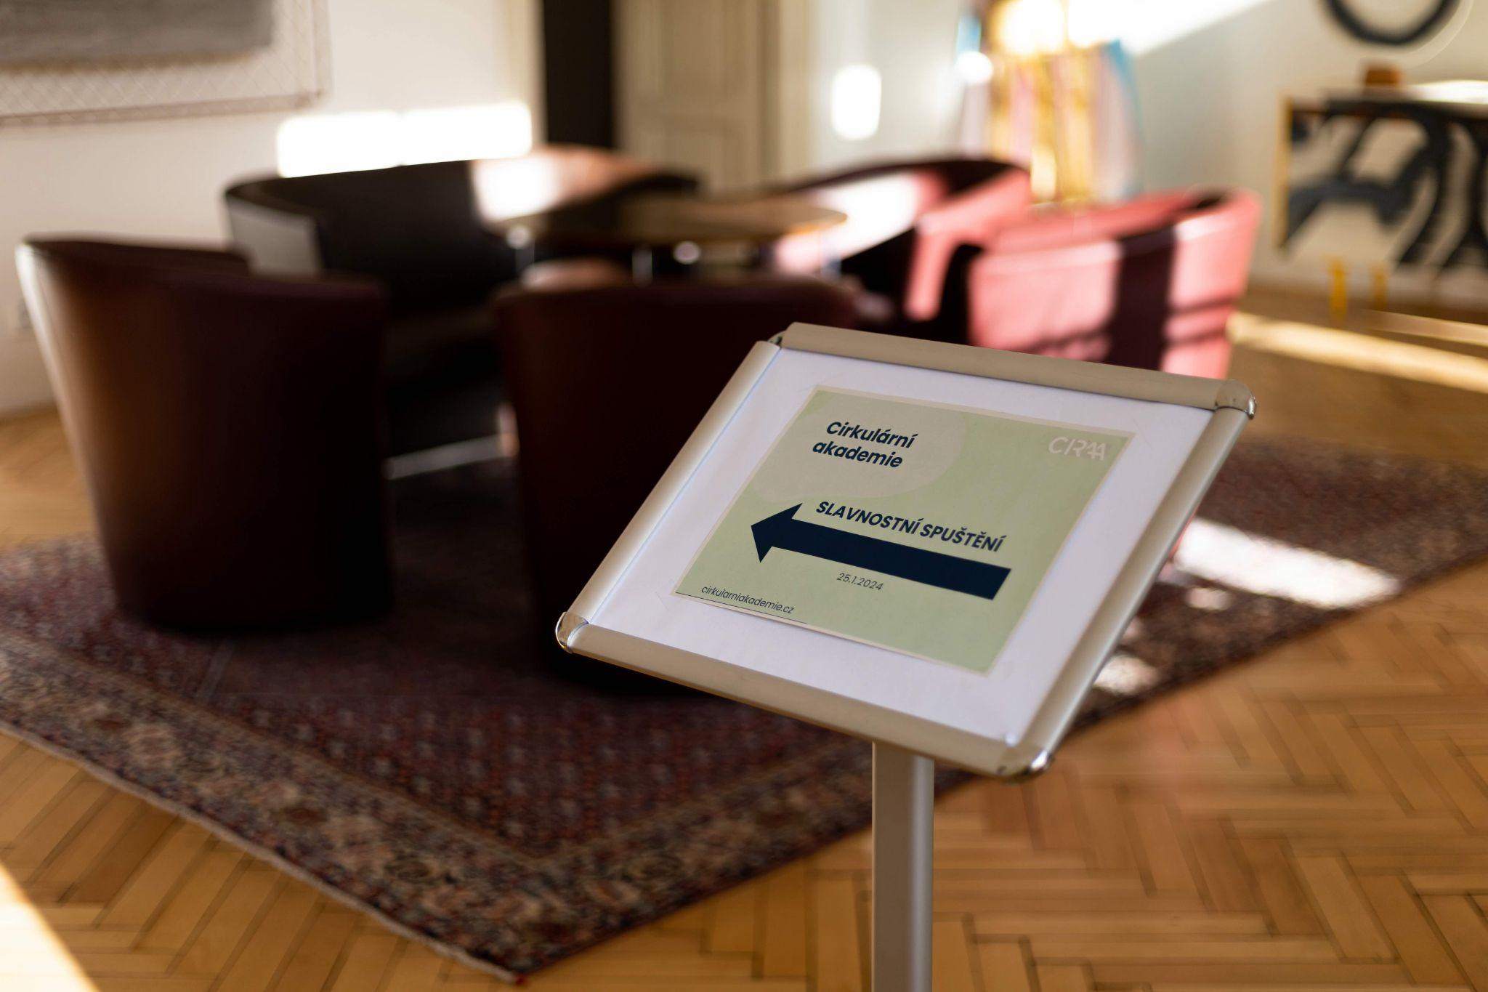
VZDĚLÁVEJTE SE
Zájem o udržitelnost se rychle vyvíjí. Vzniká nová legislativa, kupní sílu získává nejmladší generace, banky a investoři vnímají udržitelná témata pořád intenzivněji. Bez vyhodnocování a vzdělávání se to nepůjde.
Notes:
Jak říkáme propojujeme byznys s přírodou a jsem průvodci pozitní změnou.
Náš QCh provozu pomáhá idetifikovat všech vytyčené oblasti.
A díky profesionálnímu projektovým managementem, celý proces změny implementovat
včetně zhodnocení komunikace.
Chtěl bych ještě definovat provoz, který zde používám, jako termín zahrnující kanceláře, výrobní a skladovací prostory, dopravu, logistiku a provozovny služeb (jako například kavárny a obchody).

Slide 22
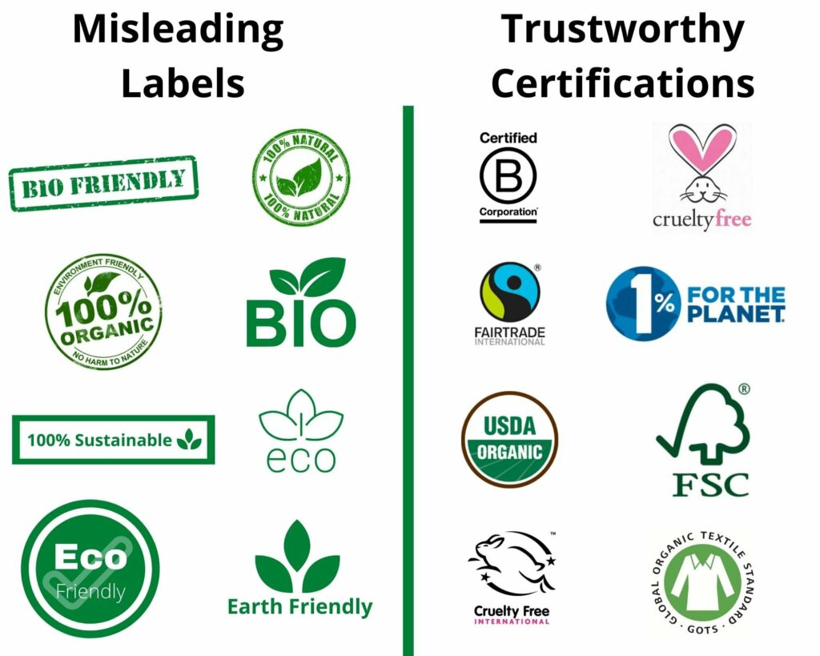
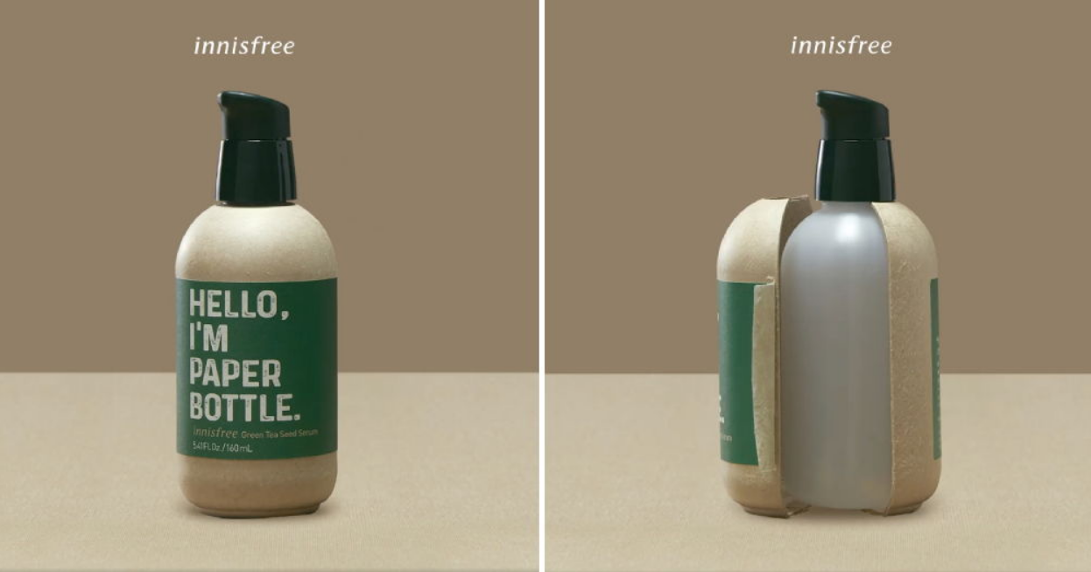
10 hříchů greenwashingu - Terrachoice
Skrytý kompromis
Vágní tvrzení
Chybějící důkaz
Irelevantní tvrzení
Použití falešných značek
Menší zlo
Pochybné obrázky
Srovnávací reklama
Nevinné lži
Zlomyslně odborný slovník
Zdroj obrázku
Zdroj obrázku

Slide 23
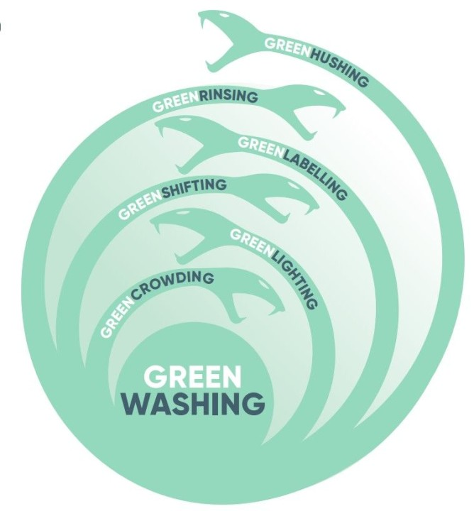
Greenwashing Hydra - Planet Tracker
Green Crowding (Zelené sdružování)
Green Lighting (Zelené zvýraznění)
Green Shifting (Zelené přenášení (odpovědnosti)
Green Labeling (Zelené značení)
Green Rinsing (Zelené omývání)
Green Hushing (Zelené zamlčování)

Slide 24
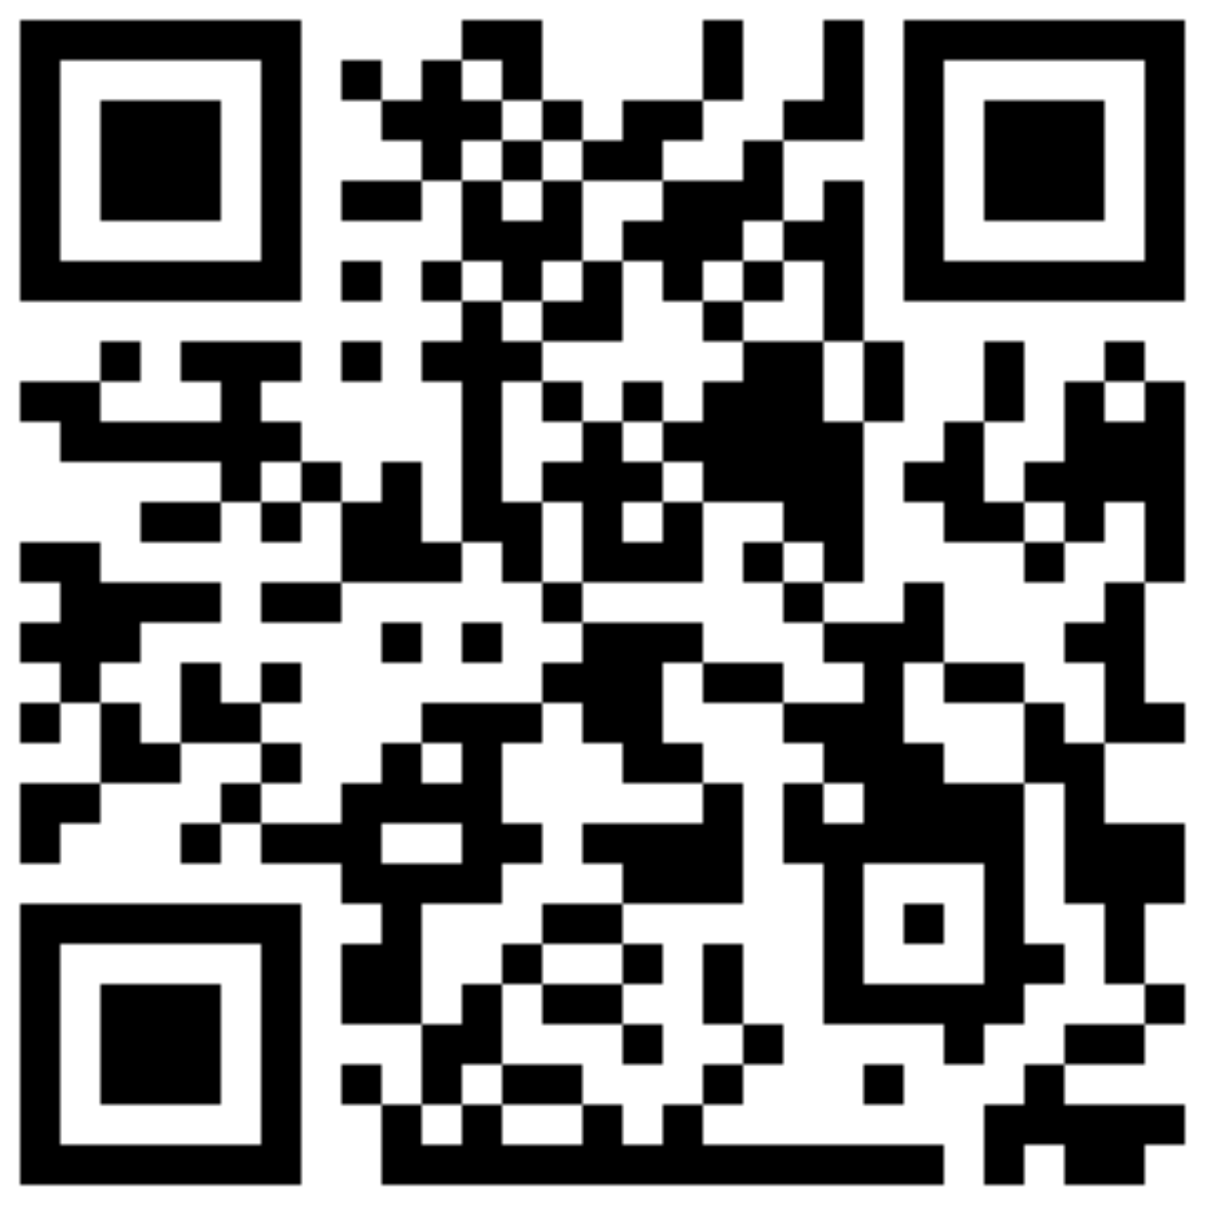
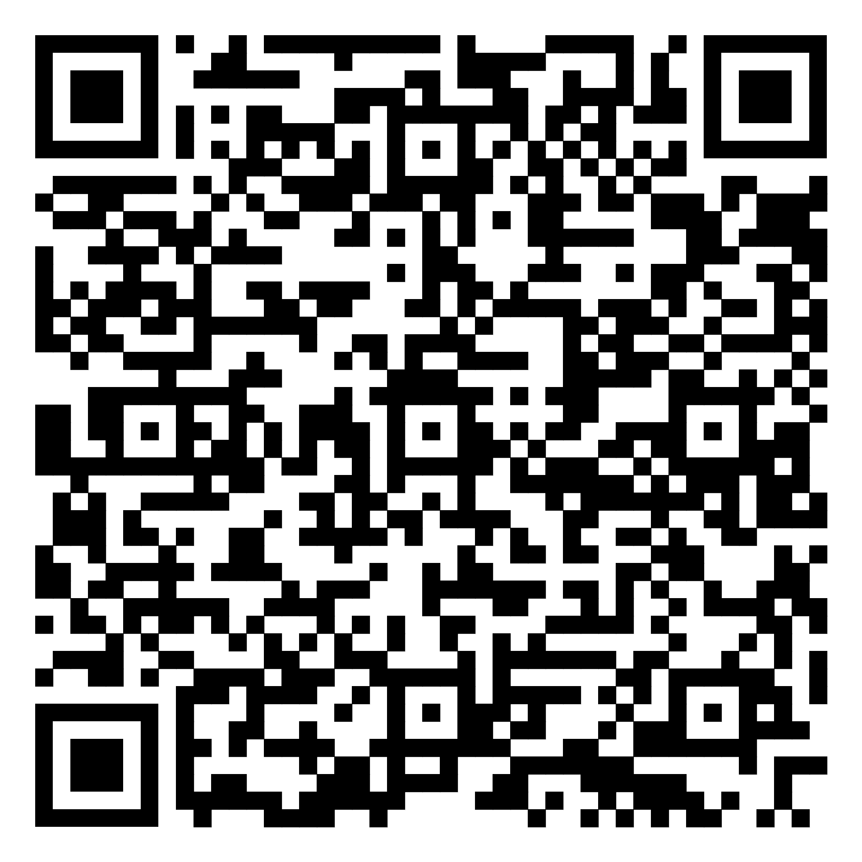
Více ke greenwashingu

Slide 25
Děkuji
za pozornost
Jana Bábiková
CIRA ADVISORY
babikova@ciraa.eu
www.ciraa.eu

